Slide 1


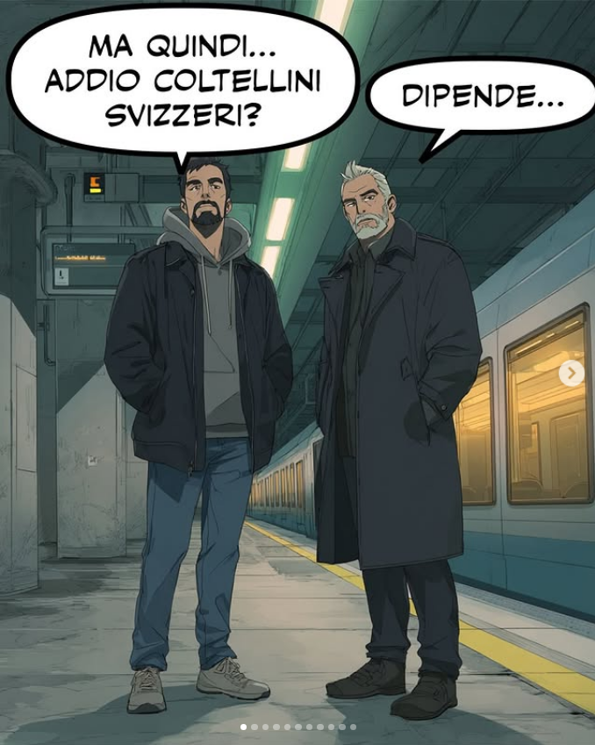


LII 14 - LEZIONE LIVELLO INTERMEDIO
Aiuto
Suggerimenti
Ma Quindi – mas então
Addio – adeus
Coltellini – canivetes
Svizzeri - suiços
Dipende – depende
Dipendere – v. depender
Coltello – faca
Machete – facão
Pugnale - punhal
Spada – espada
Rasoio – navalha, barbeador
Le Armi Bianchi Sono Vietati In Italia?

Slide 2
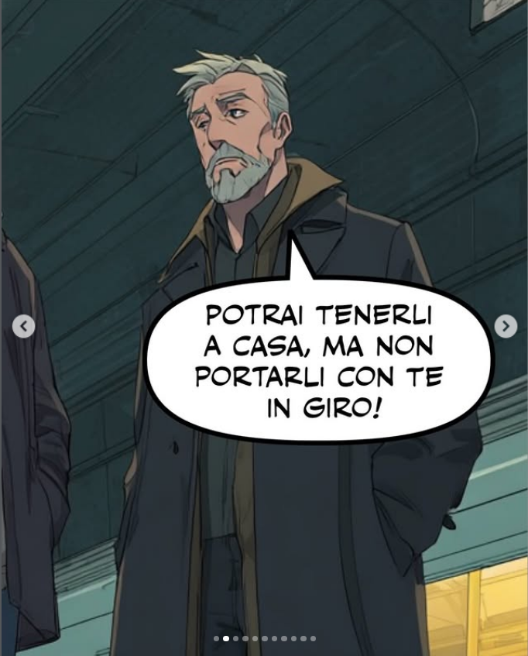
LI 14 - LEZIONE LIVELLO INTERMEDIO
Aiuto
Suggerimenti
Potrai – você poderá
Portarli – levá-los – trazê-los
Tenerli – tê-los, guardá-los
Portare – v. levar, trazer
Tenere – v. segurar, guardar
Potere – v. poder
Prendere – v. Pegar, segurar
In – em, no
Giro – volta, caminhada, passeio

Slide 3
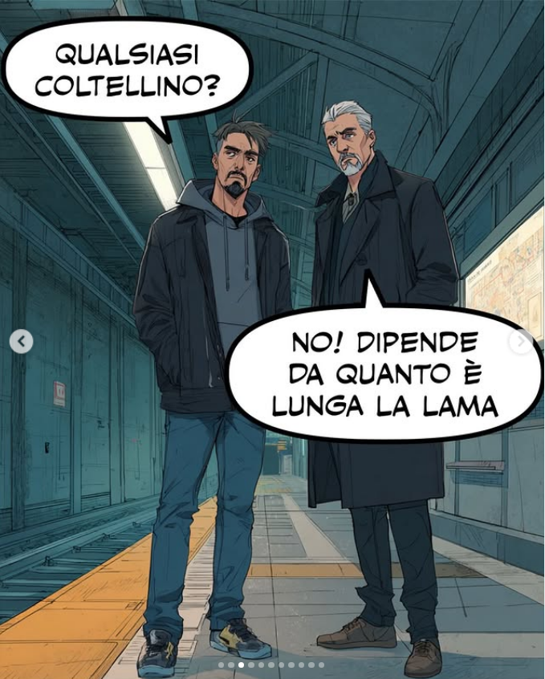
LII 14 - LEZIONE LIVELLO INTERMEDIO
Aiuto
Suggerimenti
Qualsiasi – qualquer
Coltelino – faca pequena
Da quanto – de quanta
Lunga – longa, comprida
Lama – lâmina

Slide 4
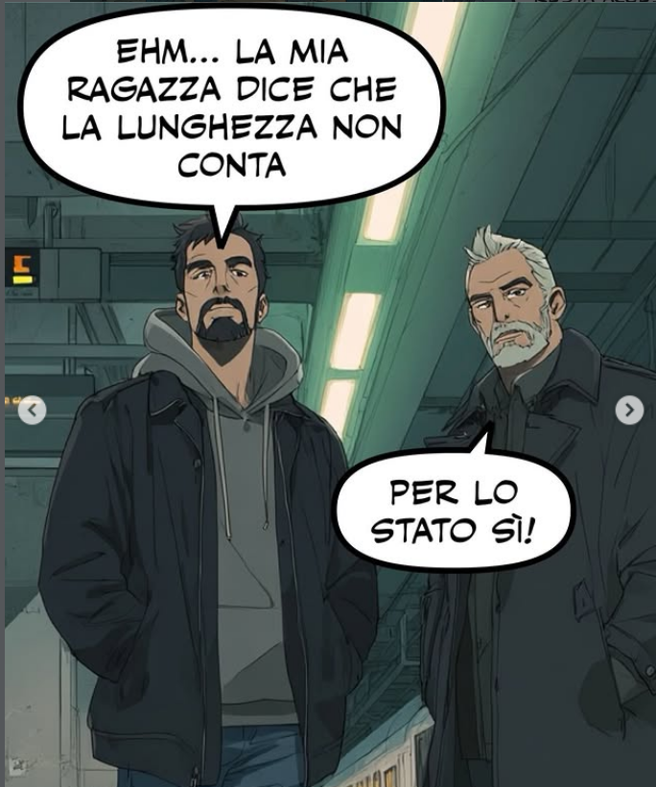
LI 14 - LEZIONE LIVELLO INTERMEDIO
Aiuto
Suggerimenti
Mia - minha
Ragazza – namorada, garota
Dice: disse
Dire – v. dizer
Lunghezza – comprimento
Non conta – não importa
Per – Para, pelo
Lo – o
La - a
Stato – Estado ( governo)
si – sim
No – não
Non - não

Slide 5
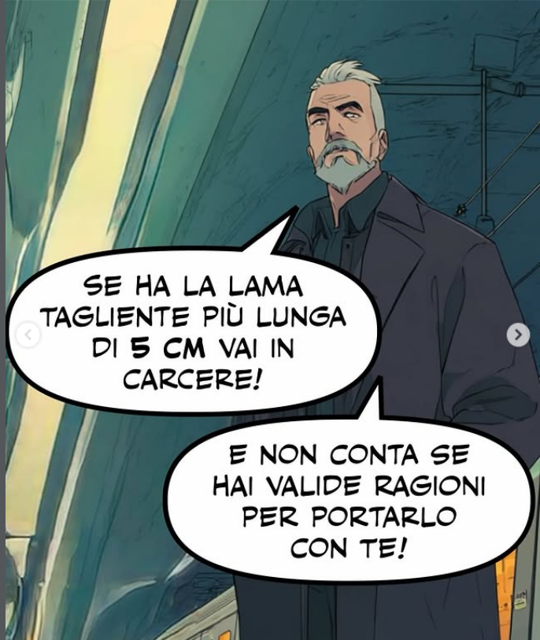
LI 14 - LEZIONE LIVELLO INTERMEDIO
Aiuto
Suggerimenti
Se – se
Ha – tem
Avere – v. ter
Lama – lâmina
Tagliente – afiada
Affilare – afiar, amolar
Più – mais
Lunga – longa, comprida
Di – de, que
Vai – você vai
In – para , em
Carcere – cadeia, prisão
Hai – você tem
Valide – validade, válidas
Ragioni – Razões
Per – para, por

Slide 6
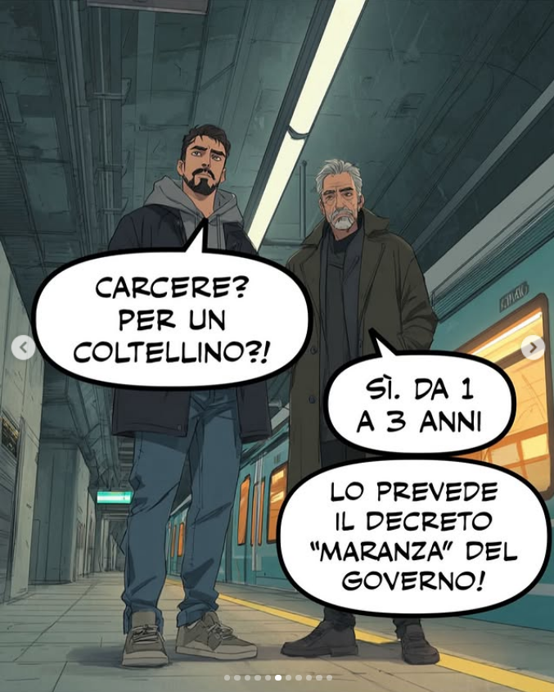
LII14 - LEZIONE LIVELLO INTERMEDIO
Aiuto
Suggerimenti
Carcere – prisão, cadeia
Per – por, para
Coltelino – faca pequena
Coltelino – “faquinha”
Prevede – prevê
il – o
i – os
Del – do
Da – de, para, na
Anni – anos
Anno - ano

Slide 7
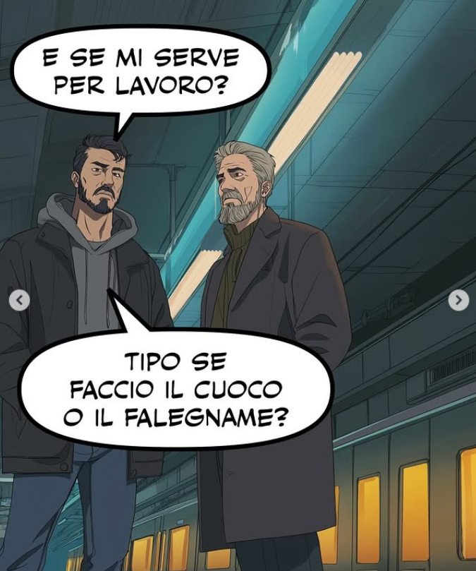
LII 14 - LEZIONE LIVELLO INTERMEDIO
Aiuto
Suggerimenti
Se – se
Faccio – faço, “sou”
Fare – v. fazer
Cuoco – cozinheiro, cozinhar
Faccio il cuoco – sou cozinheiro
o – ou
il - o
Falegname – carpinteiro
Falegname - carpintaria

Slide 8
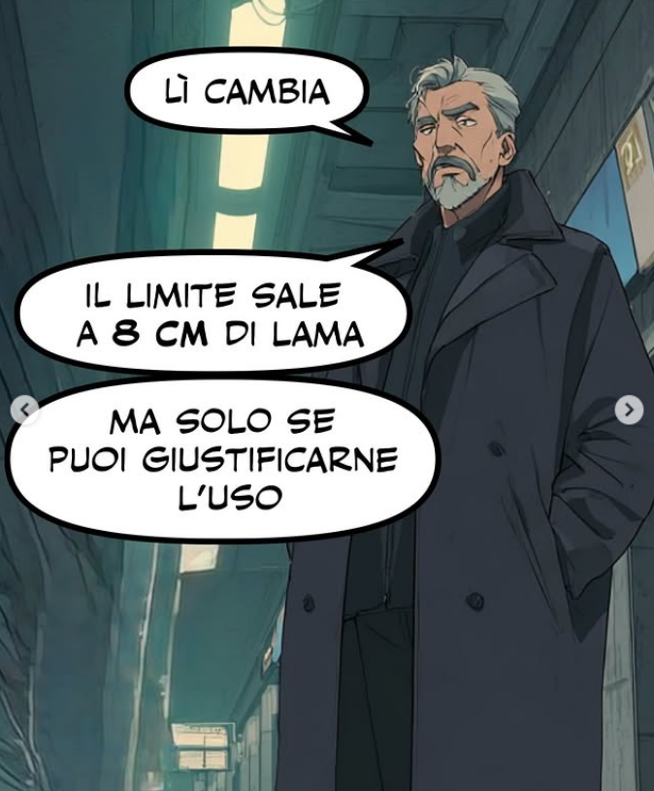
LII 14 - LEZIONE LIVELLO INTERMEDIO
Aiuto
Suggerimenti
Cambia – muda
Lì cambia – Mude, você muda
Cambiare – v. mudar, trocar
Sale – sobe, aumenta
Sale - sal
Lama – lâmina
Ma – mas
Solo – somente, só, sozinho

Slide 9
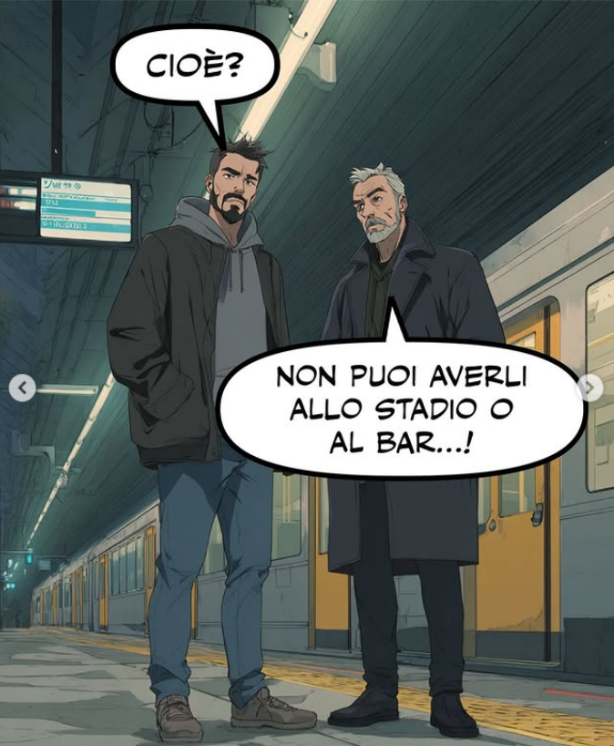
LII 14 - LEZIONE LIVELLO INTERMEDIO
Aiuto
Suggerimenti
Cioè – o que isso significa
Cioè – ou seja
Non puoi – você não pode
Averli – leva-los, tê-los
Allo – no
Stadio – estádio, campo
O – ou
All – ao
Dal – ao
In Diretta – ao vivo

Slide 10
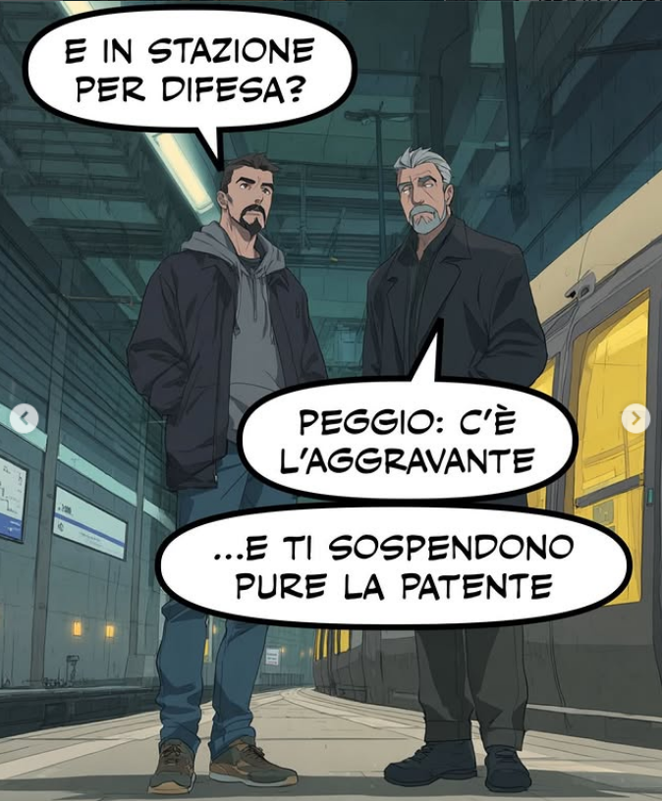
LII 14 - LEZIONE LIVELLO INTERMEDIO
Aiuto
Suggerimenti
E – i
In – na
Stazione - estação
Per – para
Peggio – pior
C”è – existe, há
Sospendono – suspende
Pure – também
Also – também
Patente – carteira de motorista
Patente di Guida - habilitação

Slide 11
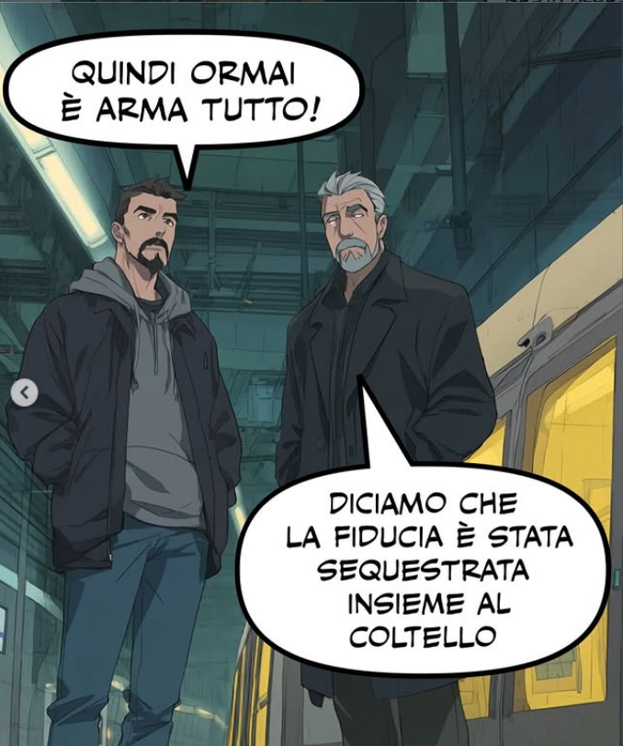
LII 14 - LEZIONE LIVELLO INTERMEDIO
Aiuto
Suggerimenti
Quindi – então, portanto
Ormai – agora,
È - é
Diciamo – digamos
Dire – v. dizer
Che – Que
Fiducia - confiança
È stata – foi
Sequestrata – apreendida
Insieme – junta
Coltello – faca, arma

Slide 12

LII 14 - LEZIONE LIVELLO INTERMEDIO
Aiuto
Suggerimenti
Legge Anti-Maranza: è una proposta normativa che mira a introdurre requisiti più rigorosi per la cittadinanza, inclusa la revoca della stessa, e a rafforzare le norme di contrasto alle baby gang, note come "maranza".
L'obiettivo dichiarato è frenare comportamenti criminali, inclusi piccoli furti e rapine.

Slide 13
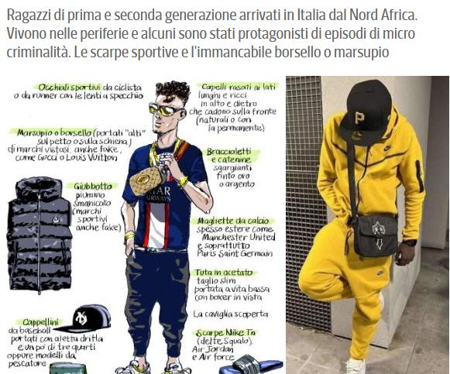
LII 14 - LEZIONE LIVELLO INTERMEDIO
Aiuto
Suggerimenti
Con la parola "maranza" si indicano quei gruppi di giovani che hanno tra loro aspetti comuni nell'abbigliamento, nel taglio di capelli e nei comportamenti. Ma soprattutto c'è un dire e non dire che sono tutti o quasi italiani di seconda generazione, figli di emigrati, di solito dal nord Africa.

Slide 14

LII 14 - LEZIONE LIVELLO INTERMEDIO
Aiuto
Suggerimenti
In Italia, il termine "baby gang" indica gruppi organizzati di minorenni, talvolta guidati da maggiorenni, che compiono atti di microcriminalità, violenza o vandalismo in aree urbane. Il fenomeno, spesso legato a contesti di disagio sociale, si manifesta con aggressioni e comportamenti aggressivi contro persone o cose.

